Slide 1
Sistema de Vestuário Eletrônico para E-Commerce E-MEDIDACERTA
Allan Schott Alves Ferreira – RM 60395
Guilherme Kazuaki Ishikawa – RM 61538
Tiago Pinto Coelho Bordignon – RM 60635
Orientador: Professor Dr. Antônio Marcos Selmini

Slide 2
Introdução
O e-commerce – comércio eletrônico – proporciona a venda e compra de diversos produtos e serviços através da internet
O hábito de comprar roupas pela internet ainda é pouco comum no Brasil, mas a evolução do e-commerce e o aumento de marcas especializadas em vestuário e acessórios que apostam neste canal está mudando este cenário
Um dos principais desafios para as marcas é convencer o cliente a abrir mão da experiência de compra no ponto-de-venda, tendo contato direto com os produtos e vendedores, em prol do conforto e da praticidade oferecidos pela internet

Slide 3
Problemas
Dúvidas sobre o caimento da peça
Ausência de contato físico com o produto
Ausência de padronização do tamanho de roupas e acessórios na indústria têxtil brasileira
Não adquirem produtos por desconhecerem as medidas deles.
Desconfiança da troca

Slide 4
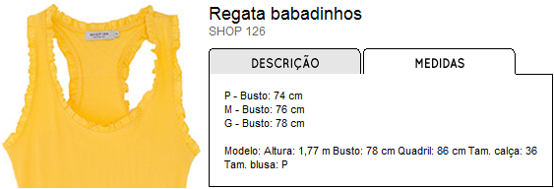
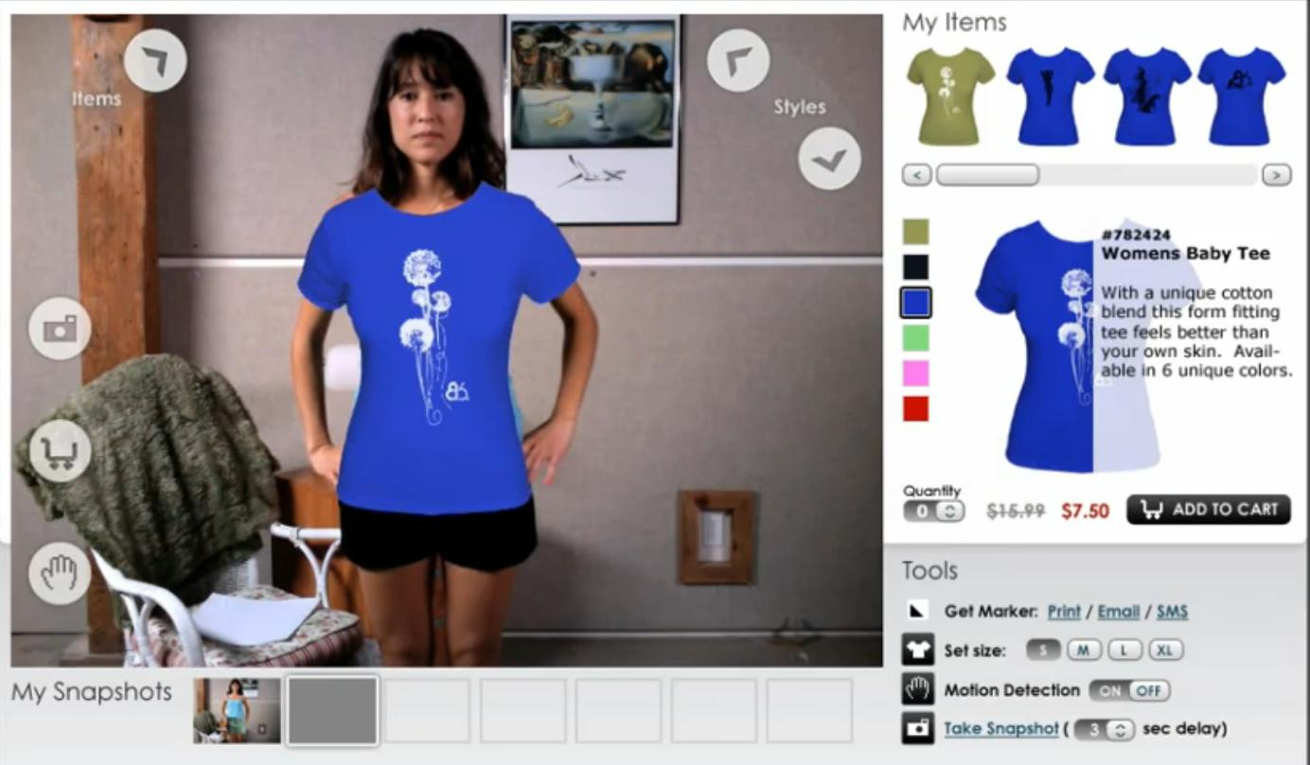
Soluções Atuais
Alguns e-commerces disponibilizam as medidas de seus produtos
Zugara – Site americano de soluções de internet com realidade aumentada

Slide 5
Motivação
Mercado ainda pouco explorado
Segmento de vestuário em expansão no e-commerce
Fornecer uma solução para a falta de padronização da indústria brasileira

Slide 6
Objetivo
Desenvolver um módulo complementar para e-commerce de vestuário visando diminuir a insegurança dos consumidores no momento de realizar compras de roupas através da internet.

Slide 7
Tecnologias Utilizadas
.Net Framework - Visual Studio 2008/2010
Linguagem C#
Biblioteca de javascript jQuery
Adobe Flash
Banco de dados Microsoft SQLServer 2005/2008
Webservices

Slide 8
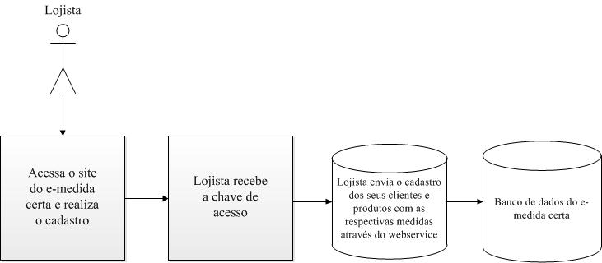
Escopo
Fluxo 1:Cadastro do lojista no E-MedidaCerta

Slide 9
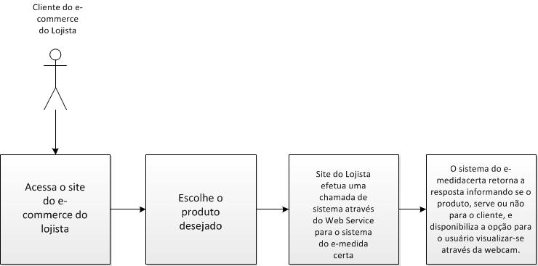
Escopo
Fluxo 2: Cliente acessa o e-commerce de vestuário integrado ao
E-MedidaCerta

Slide 10
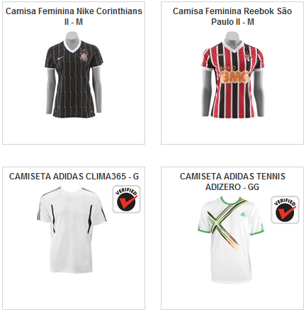
Sistema
Com a análise de medidas, será indicado qual produto servirá para o consumidor

Slide 11
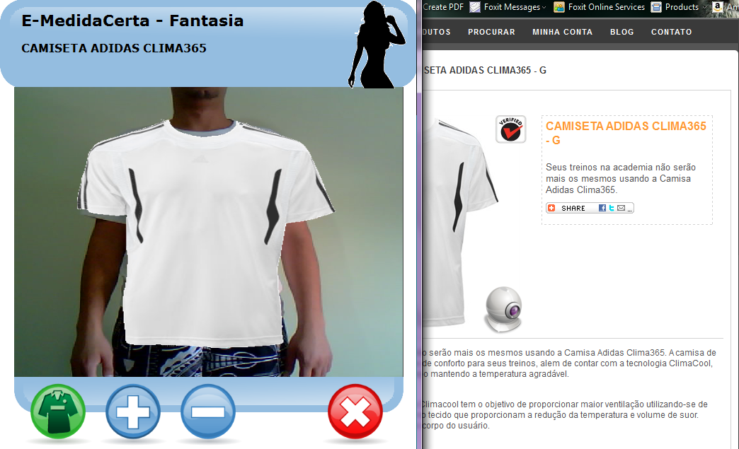
Sistema
Visualização do produto através da webcam

Slide 12
Dificuldades
Realizar a análise entre as medidas do produto e do cliente
Implementação da visualização da roupa através de webcam
Realizar o teste completo

Slide 13
Metodologia de Avaliação
Pesquisa disponibilizada na internet contendo 10 questões para identificar experiência do usuário, usabilidade do sistema e avaliação da ideia.
http://pesquisa.e-medidacerta.com.br/
A pesquisa foi divulgada para 33 pessoas sendo que 29 responderam

Slide 14
Resultados
Receio ao comprar roupas pela internet

Slide 15
Resultados
Utilizou sistemas semelhantes
O E-MedidaCerta motiva a compra de roupas

Slide 16
Resultados
Avaliação da idéia
Avaliação do sistema

Slide 17
Conclusão
A análise de medidas, idéia central do sistema, agradou aos pesquisados, fazendo com que se sentissem motivados a comprar roupas, por estarem mais seguros de que o produto realmente irá servir. E um fator que parecia ser um complicador para a utilização do sistema – A atualização constante das medidas – não se mostrou ruim, de acordo com a pesquisa realizada.
No entanto a idéia de vestuário eletrônico apresentada, na qual o cliente consegue visualizar a roupa, precisa ter sua usabilidade melhorada.

Slide 18
Futuro
Melhorar a usabilidade da visualização através de webcam
Implementar o sistema em um e-commerce real
Trabalhar com outros tipos de roupas
Relatórios de utilização para o lojista

Slide 19
Agradecimento
Obrigado pela atenção

